Slide 1
深度学习驱动的小分子优化新方法实现新冠病毒
主蛋白酶异喹啉类化合物的精准优化
杨延青、Leili Zhang
2023/4/27

Slide 2
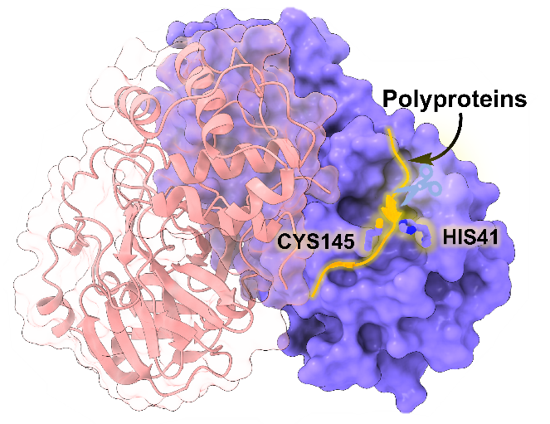
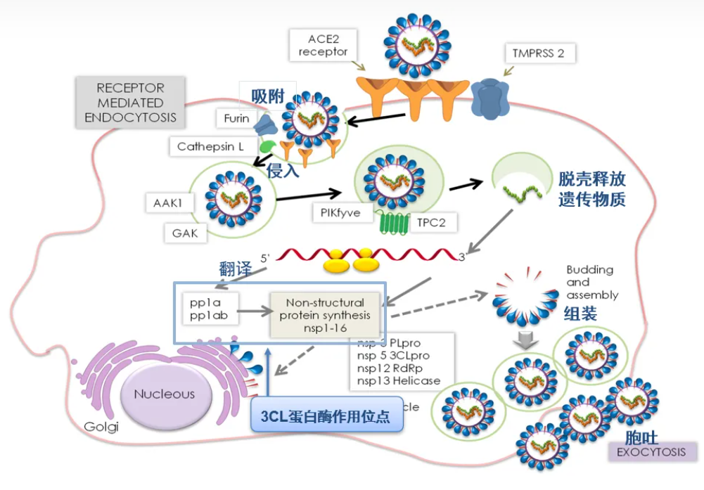
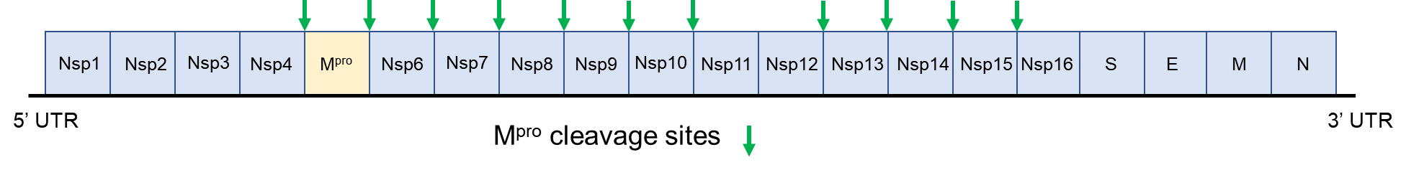
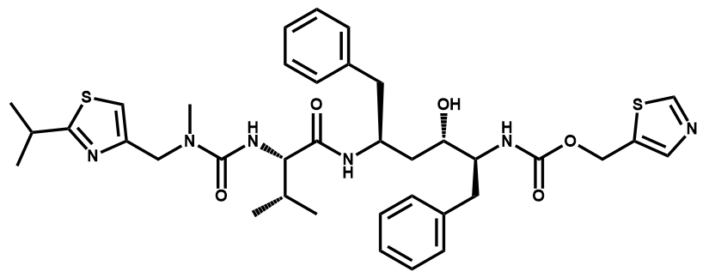
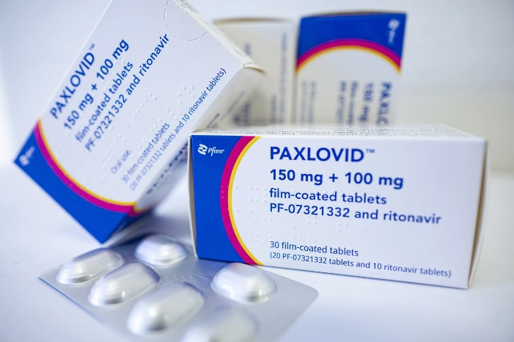
研究背景
恶性冠状病毒在短时间内对全球政治，经济以及人类健康造成了巨大威胁。
鉴于恶性冠状病毒的演变历史，未来不久或将迎来新的具有恶性传染性的冠状病毒。
-X-(L/F/M)-Q↓(G/A/S)-X（X可为任何氨基酸；↓表示切割位点）
主蛋白酶活性位点高度保守，成药潜力巨大，有望成为开发广谱抗恶行冠状病毒药物的靶标
迫切需要开发快速抗击恶性突发性冠状病毒的候选药物和关键技术
Notes:
恶性冠状病毒严重威胁人类健康，迫切需要开发候选药物和关键技术。其编码的主蛋白酶活性位点保守，具有已上市药物，成药潜力巨大，有望成为开发广谱抗恶行冠状病毒药物的靶标。但是该药物是共价药物，需要多药共用，不仅会产生耐药还会发生副作用。所以需要寻找新的候选药物。

Slide 3
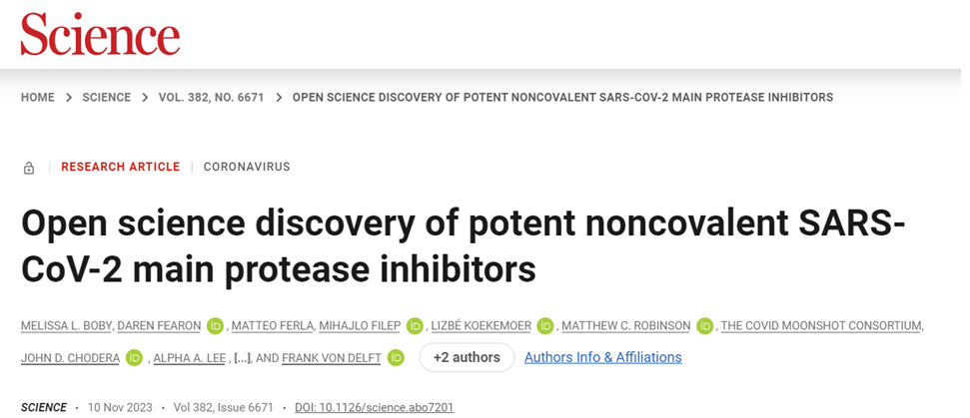
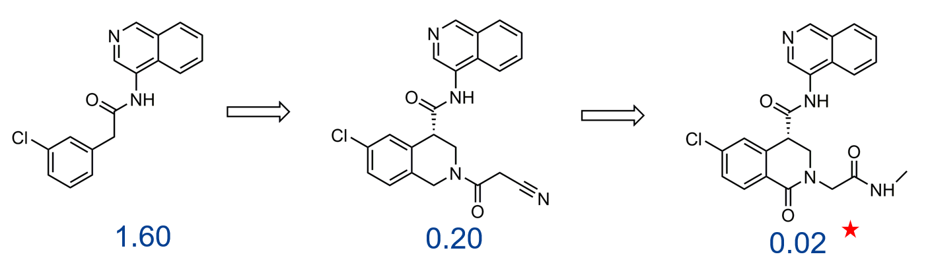

研究背景
主蛋白酶 IC₅₀/uM
瓶颈和挑战
预期成效
小分子化学空间大 (10⁶⁰)
提高药物研发成功率
深度学习
+
高性能计算
药物研发周期长
缩短药物研发周期
成本高且成功率低
降低药物研发成本
深度学习驱动的小分子优化新方法实现恶性突发冠状病毒药物的精准优化
为恶性冠状病毒药物研发提供候选药物和关键技术
1. Boby ML, Open science discovery of potent noncovalent SARS-CoV-2 main protease inhibitors. Science 2023.
2. Qifeng Bai, MolAICal: a soft tool for 3D drug design of protein targets by artificial intelligence and classical algorithm. Briefings in bioinformatics 2021.
3. Yanqing Yang, D3AI-CoV: a deep learning platform for predicting drug targets and for virtual screening against COVID-19. Briefings in Bioinformatics 2022.
Notes:
23年11月10日就上个月Science报道了非共价异喹啉骨架的先导化合物，但该先导化合物的活性与已上市药物之间活性还有数十倍差异，所以需要进一步优化该化合物提高其活性。但是。。。。。。。。。，深度学习和高性能计算可以解决这些问题。所以本项目计划开发深度学习驱动的小分子优化新方法实现恶性突发冠状病毒药物的精准优化从而提供候选药物和关键技术。

Slide 4
Results
Figure1

Slide 5
Results
Figure2

Slide 6
Results
Figure3

Slide 7
Results
Figure4

Slide 8
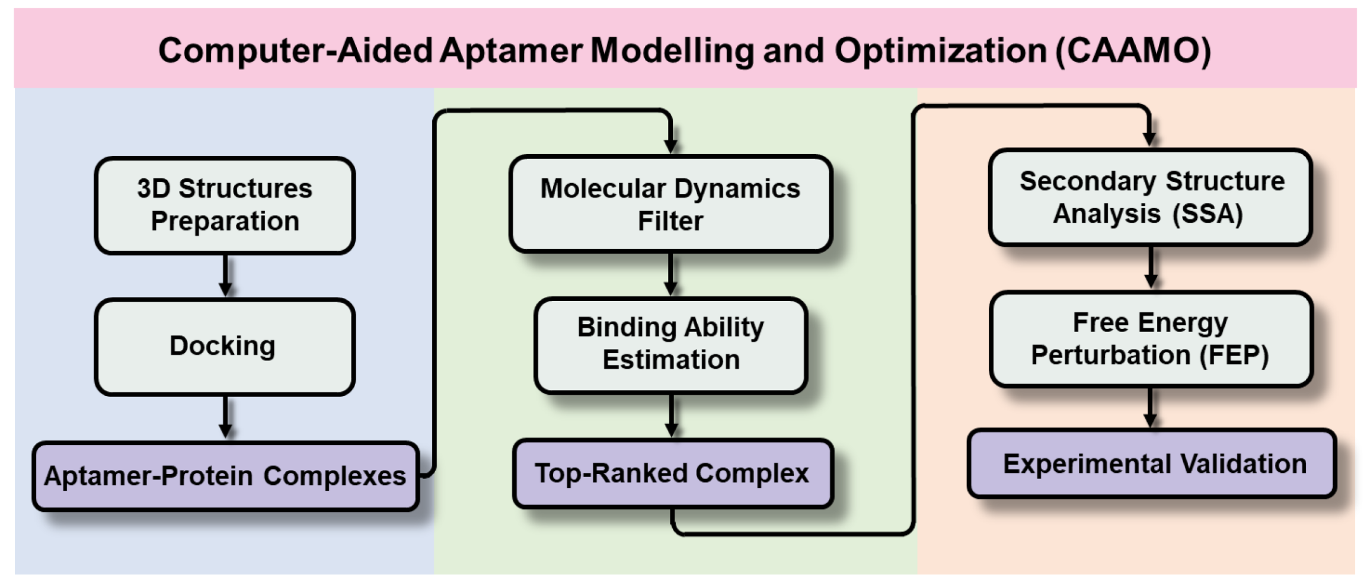
未来计划
核酸适配体
RNA适配体的碱基删除研究
蛋白表面RNA适配体的生成（先做简单的
，单个碱基生成）
小分子
恶性冠状病毒的相关内容（数据库更新等）继续进行。
评测小分子中各种绝对结合自由能方法计算结果与活性的相关性（MMGB/PBSA, FEP, PMF, MetaD, et al）

Slide 9

谢谢

Slide 10
靶向新冠3CL蛋白异喹啉类化合物
FEP计算及机器学习
杨延青、Leili Zhang
2023/4/27

Slide 11
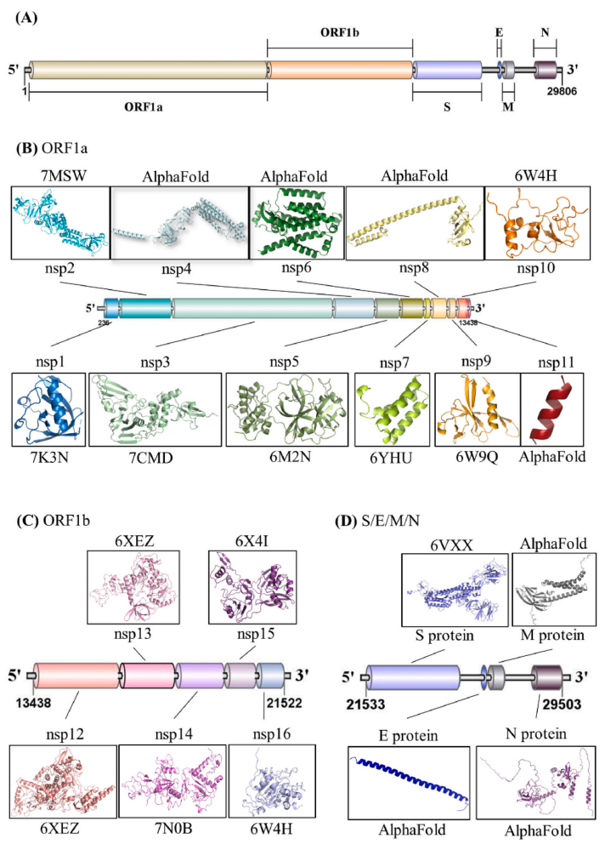
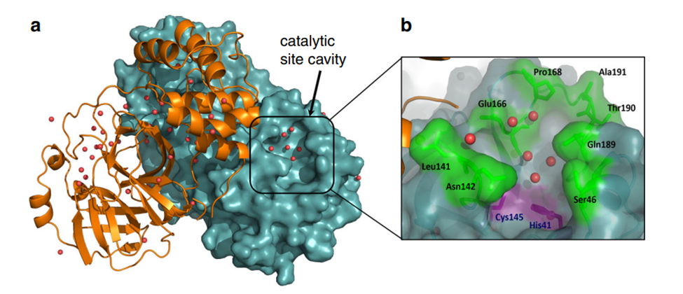
Background
RdRp作用位点
阻止3CL蛋白, RdRp
可有效抑制病毒复制
序列高度保守
活性位点明确
Science. 2021
Nature Communications. 2020.
Comput Biol Med. 2022.
Notes:
在新冠初期，我们就对新冠编码的结合蛋白还有非结构蛋白进行了分析与评估评估他们的可成药性。像3CL和RdRp这两种蛋白大家研究的最多，活性化合物也较多，是理想的可成药靶标。在病毒复制的整个生命周期中，3CL蛋白的作用位点主要是在这里，就是病毒遗传物质翻译成蛋白时，刚开始是一个很大的多聚蛋白，需要经过3CL蛋白的切割成结构和非结构蛋白其生命周期才能得以延续。RdRp则是进行病毒RNA的复制，如果没有RdRp，病毒也就不会增殖。所以，3CL和RdRp都是病毒生命周期中的关键蛋白。并且序列保守，活性位点明确，非常利于进行药物设计研究。

Slide 12
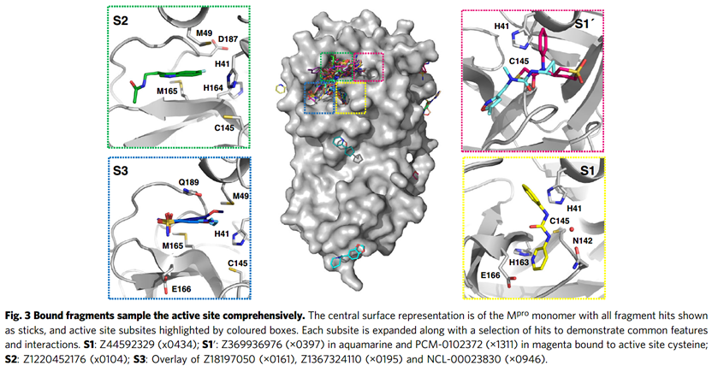
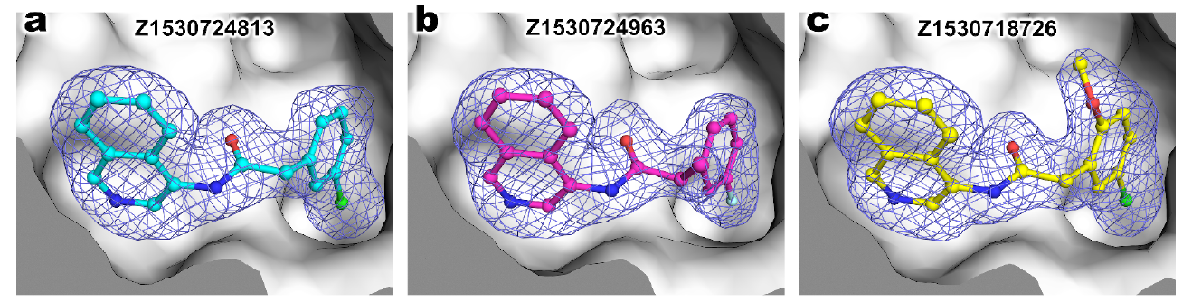
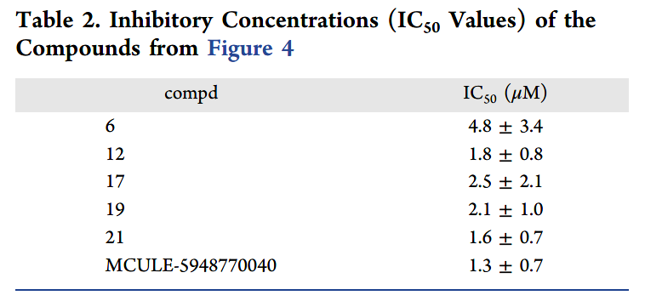
Background
3CL IC₅₀/uM
2.00
1.60
0.20
0.02
I3C-3
Nat Commun. 2020.
ACS Pharmacol Transl Sci. 2022.
Notes:
除了上述两种已上市的化合物骨架类型，其实研究也发现了异喹啉类化合物可以非共价的与3CL蛋白结合，起到有效的抑制作用。这是异喹啉化合物抑制3CL蛋白的一个改造进化路线。目前发现的最好的是I3C-3这个化合物，抑制3CL蛋白的活性可以达到20nm。上页已上市的Plxvod的活性是2nm，不过那个是共价化合物，一般认为共价化合物选择性会差一些，所以接下来我便对I3C-3这个化合物进行改造。

Slide 13
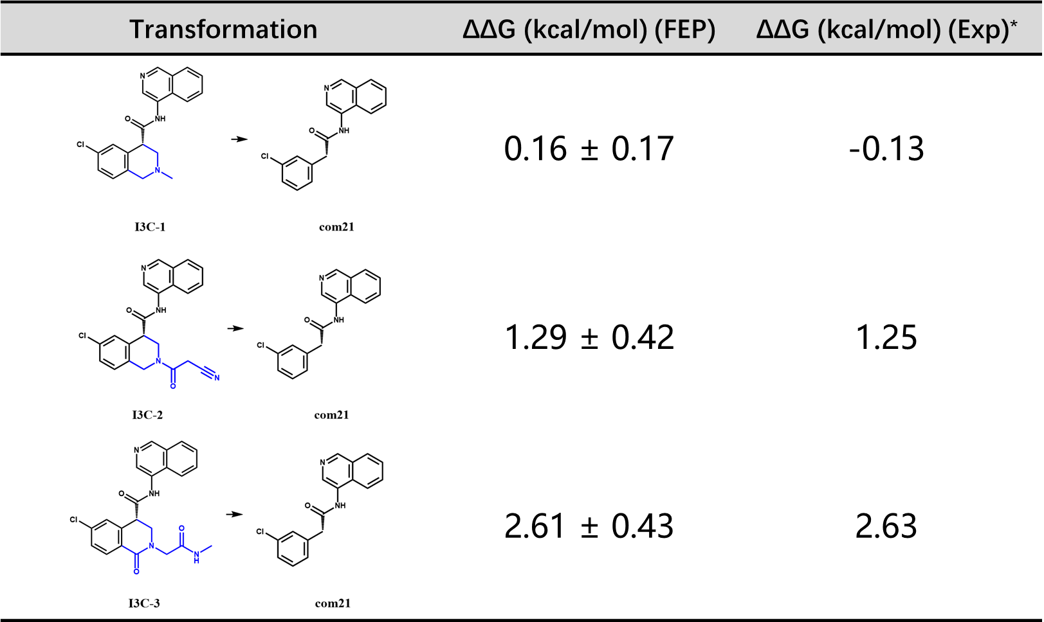
FEP计算结果与实验测得的活性数据高度相符
* Open Science Discovery of Oral Non-Covalent SARS-CoV-2 Main Protease Inhibitor Therapeutics. 2022
Notes:
使用的计算方法就是之前讲的FEP。拿已有活性的化合物进行测试发现FEP的计算结果与实验结果是高度一致的，说明针对这个体系的FEP配置是合理的。接下来便开始设计工作。

Slide 14
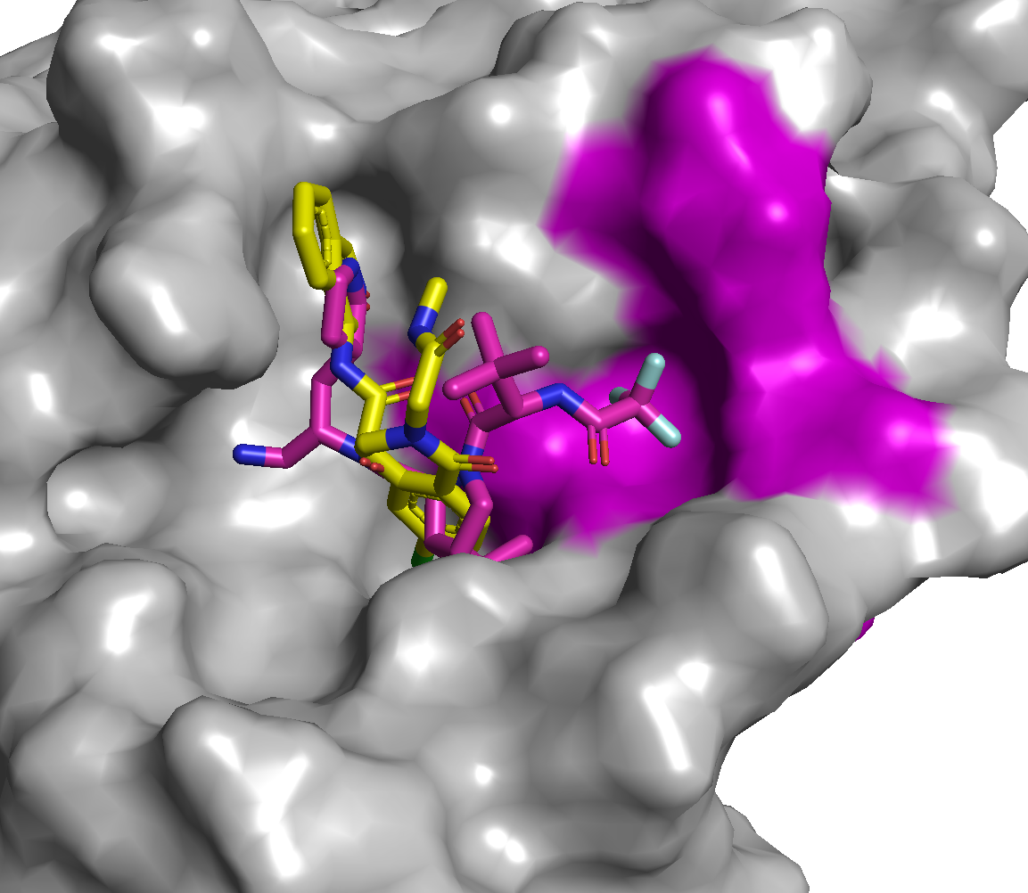
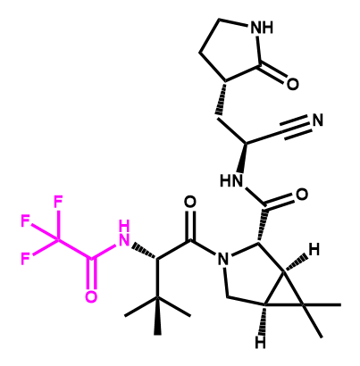
来自Paxlovid的启发
Paxlovid
借鉴已上市 COVID-19 药物 Paxlovid 的结合模式进行改造
I3C-3
Paxlovid
(PDBid: 7TE0)
Notes:
之前背景也讲过3CL已有已上市的化合物Paxlovid以及其与3CL蛋白的结合模式，所以首先我便将I3C-3和Pax进行了结构比对，这里可以明显发现，pax比我们要改造的化合物多占据了一个亚口袋，所以我们便想着借鉴一下pax的结合模式。，将我们I3C-3的这个片段给他变到这个地方，占据这个亚口袋，可能会获得更好活性，所以基于这个思路我们设计了一系列化合物。

Slide 15
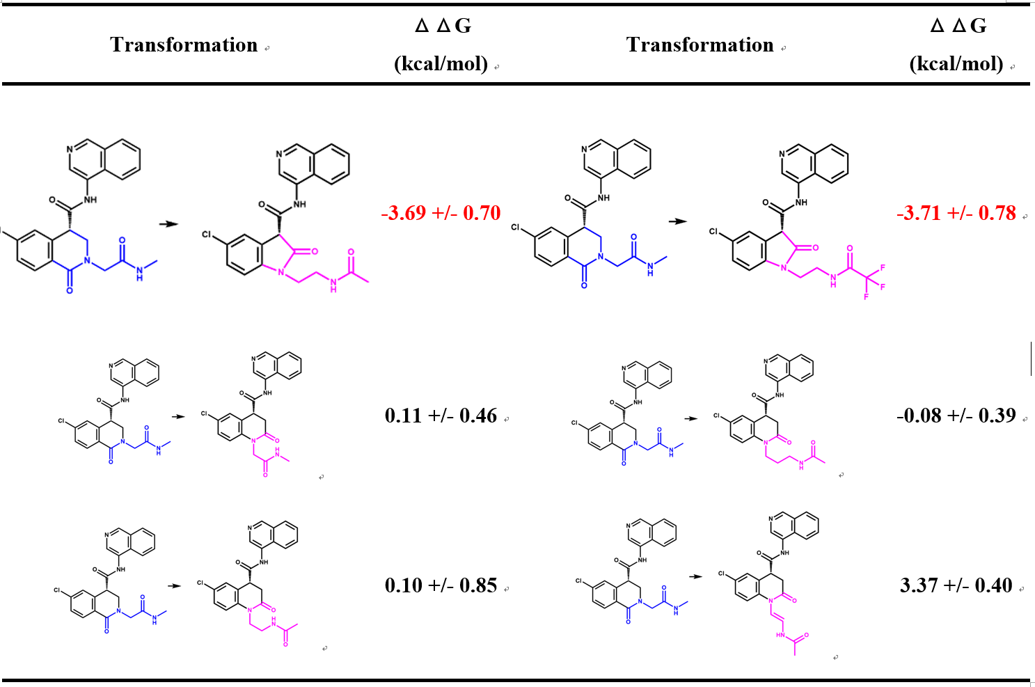
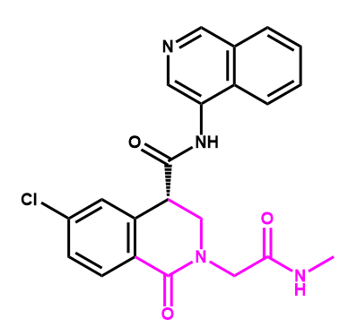
第一轮化合物改造FEP计算结果
I3C-26
I3C-29
I3C-3
Trials: 30
Hits: 2
Notes:
我们进行片段替换尝试了30个化合物的改造，最终由两个差不多预测活性能提升300多倍。并且基团用的也是PAX的那个乙酰胺的片段。当然这个是FEP计算的数值。下面我们又进行了进一步分子动力学模拟看看是不是我们想的确实结合到那个亚口袋中。

Slide 16
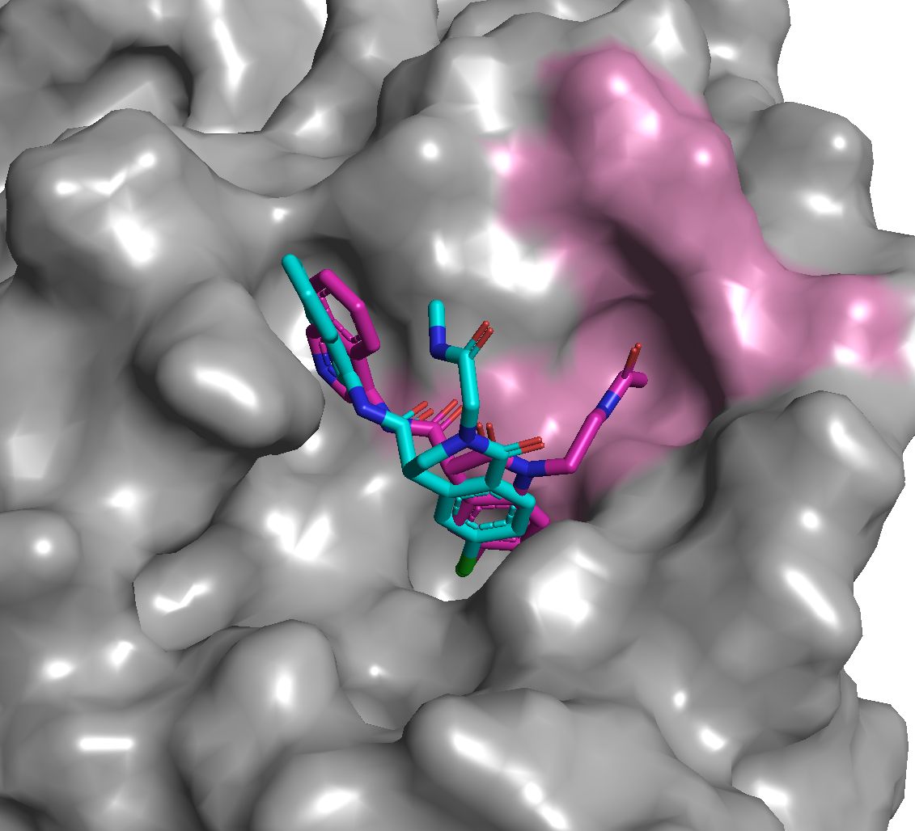
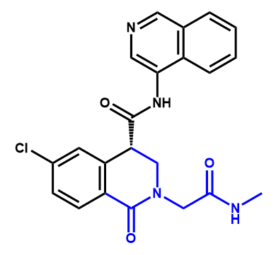
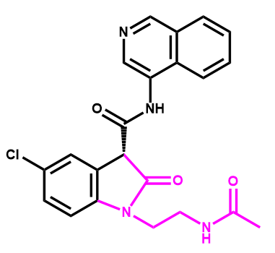
Best hit I3C-26 互作分析
I3C-3
I3C-26
改造后的化合物 I3C-26 达到了预期的结合模式
I3C-3
I3C-26
Notes:
经过200ns模拟，聚类取最大类构象，与I3C-3相比，I3C-26的侧链确实契合到了我们想让它嵌入的那个亚口袋中。并且契合的还很好。其实当时还是蛮意外的，没想到他会契合的这么好。不过总之是达到了我们的预期。

Slide 17
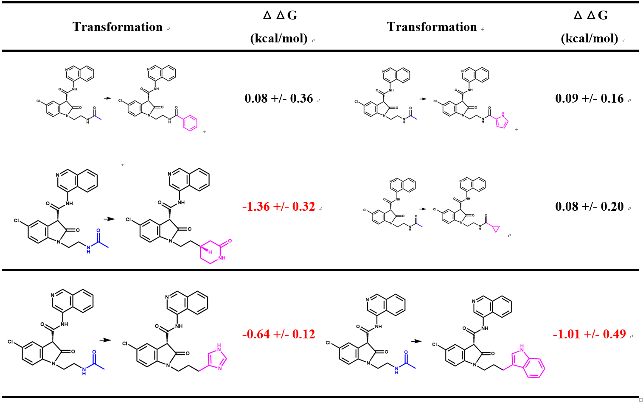
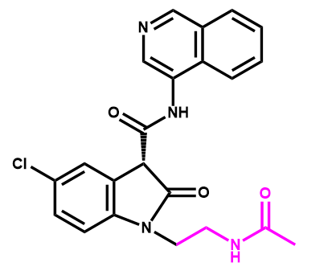
第二轮化合物改造FEP计算结果
I3C-26
I3C-45
Trials: 20
Hits: 3
I3C-48
I3C-49
Notes:
之后我又从I3C-26继续进行进一步的改造。一部分是用的基团替换，另外最新我还引入了一些氨基酸的侧链进来。可能大家仔细看结构就会发现，这些化合物含有不少酰胺键，是拟肽，其实不难理解，因为3CL是切割其他蛋白的，那他肯定是更倾向于结合肽类结构的。这也是我引入氨基酸侧链的一个原因吧。同时呢，我也得到了3个活性更高的化合物。

Slide 18
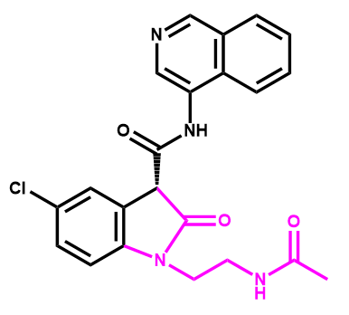
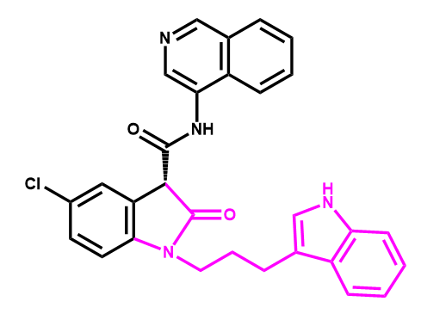
小结
I3C-3
0.2 uM
Lead
I3C-26
第一代 （相较 Lead 活性提升约300倍）
12个新化合物
I3C-49
第二代 （相较 Lead 活性提升约500倍）
3个新化合物
借鉴Paxlovid与3CL的结合模式，对异喹啉类化合物 Lead 进行结构改造
理论上设计出 15 个预测活性相较 Lead 提升 300-500 倍的新型化合物
Notes:
总结一下这个课题。

Slide 19


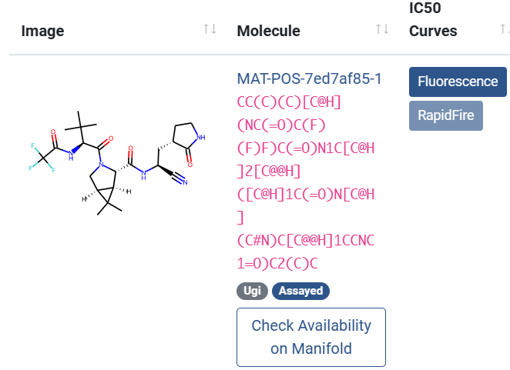
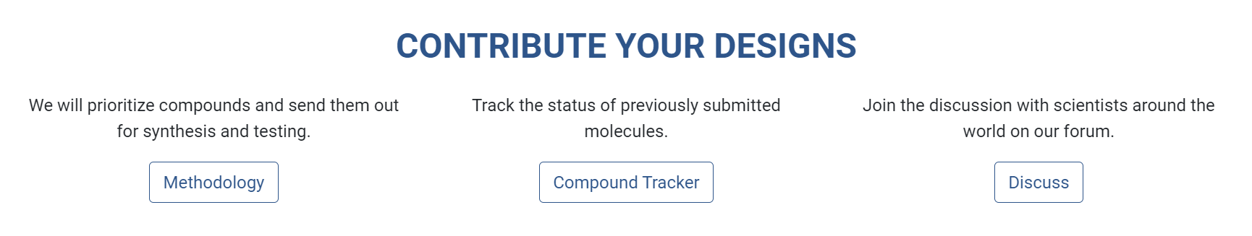

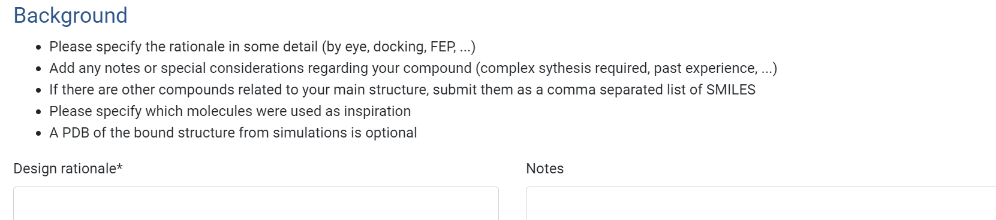
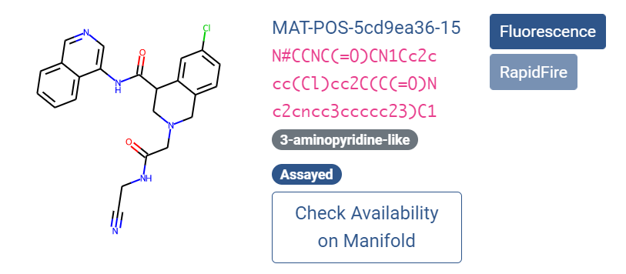
Background
小分子化学空间大，仅根据经验改造无法充分挖掘化学空间
传统化合物改造需要一定的化合物改造先验经验
目前尚未有专门针对FEP计算的小分子推荐方法
利用已有的3CL活性数据以及FEP计算数据设计一套小分子优化策略
https://covid.postera.ai/submit
Nat Chem. 2020;12(7):581.
相似骨架化合物：707个
doi: https://doi.org/10.1101/2020.10.29.339317

Slide 20
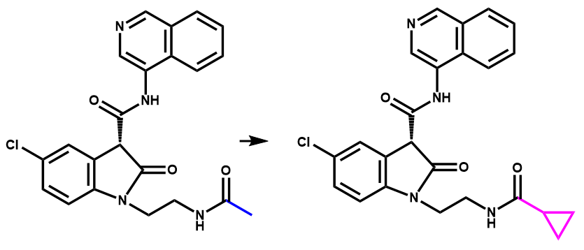
Method
机器学习:
(mol1, mol2, Δ Δ G)
MPNN
FEPMolOpt.py
与待优化小分子结合模式相似，结构相似的活性化合物集
基团替换组装
FEPMolGen.py
待优化小分子
预测化合物 pair Δ ΔG
的机器学习模型
组装成相似的适合进行FEP的
新化合物
模型推荐的新化合物
FEP (NAMD)
FEPMolSetup.py
FEP
可用于含有大量活性化合物信息的靶标化合物优化
也可用于仅有一个活性化合物的优化
Removed
No
Δ Δ G < 0 ？
Yes
目标化合物

Slide 21
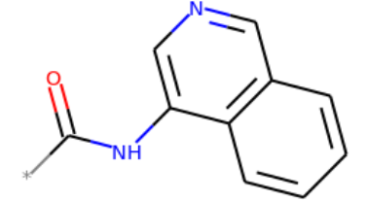
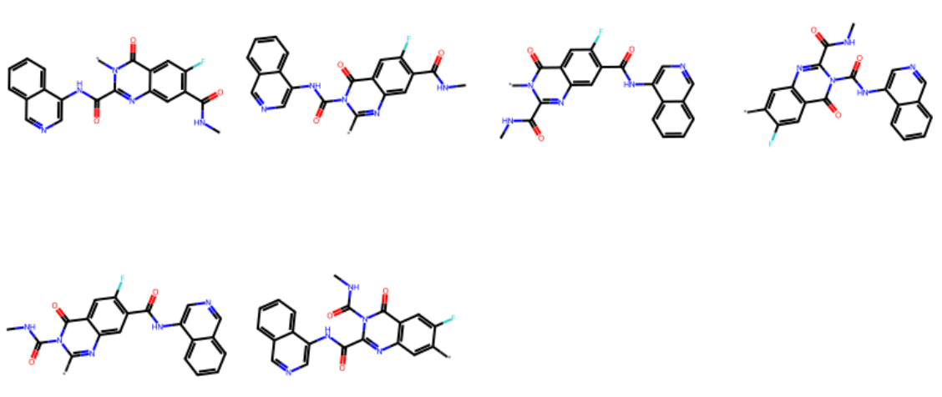
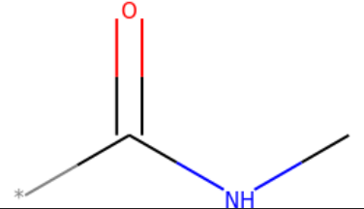
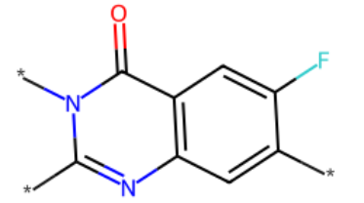
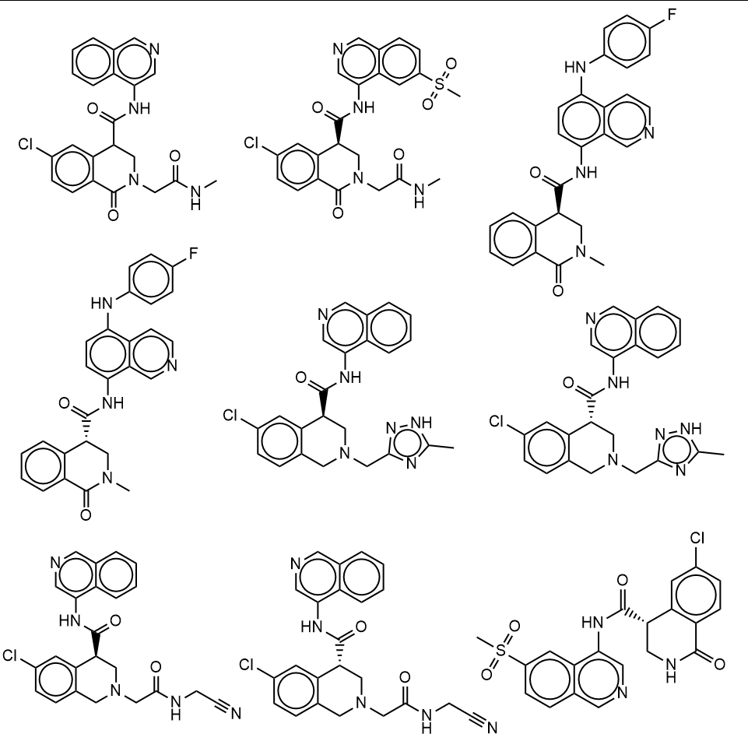
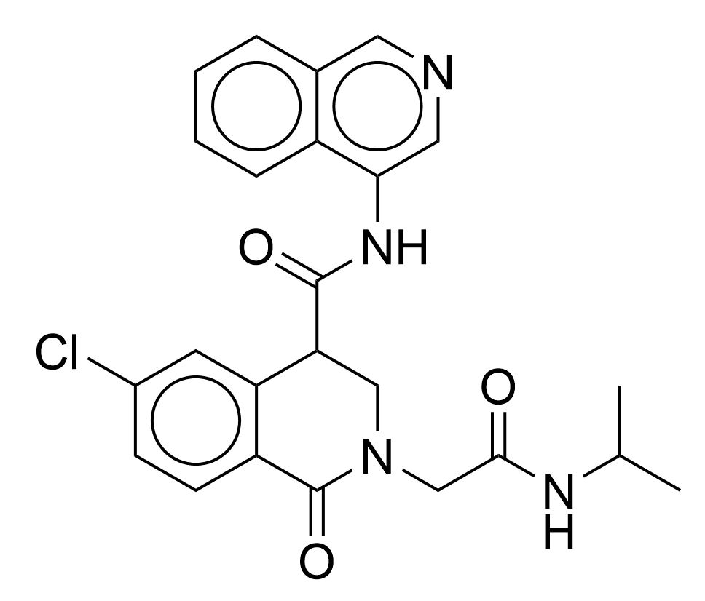
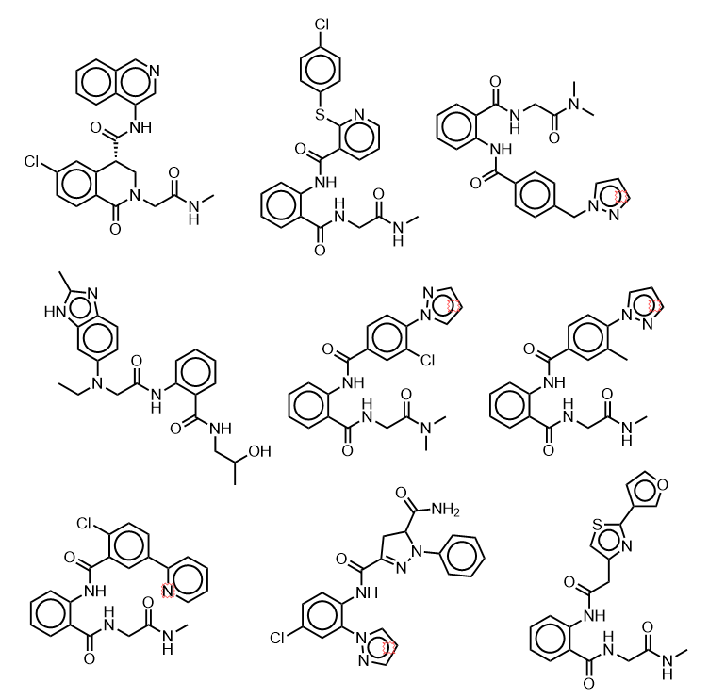
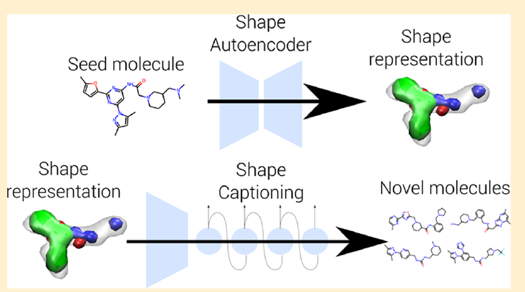
分子组装模块
示例
基团替
换组装
比下述两种更能产生适用于FEP计算的候选分子
重原子数近似的片段
与ZINC库进行相似性比较（输出相似度0.75以上分子）
不适合FEP
……
LigDream进行解码生成
707

Slide 22
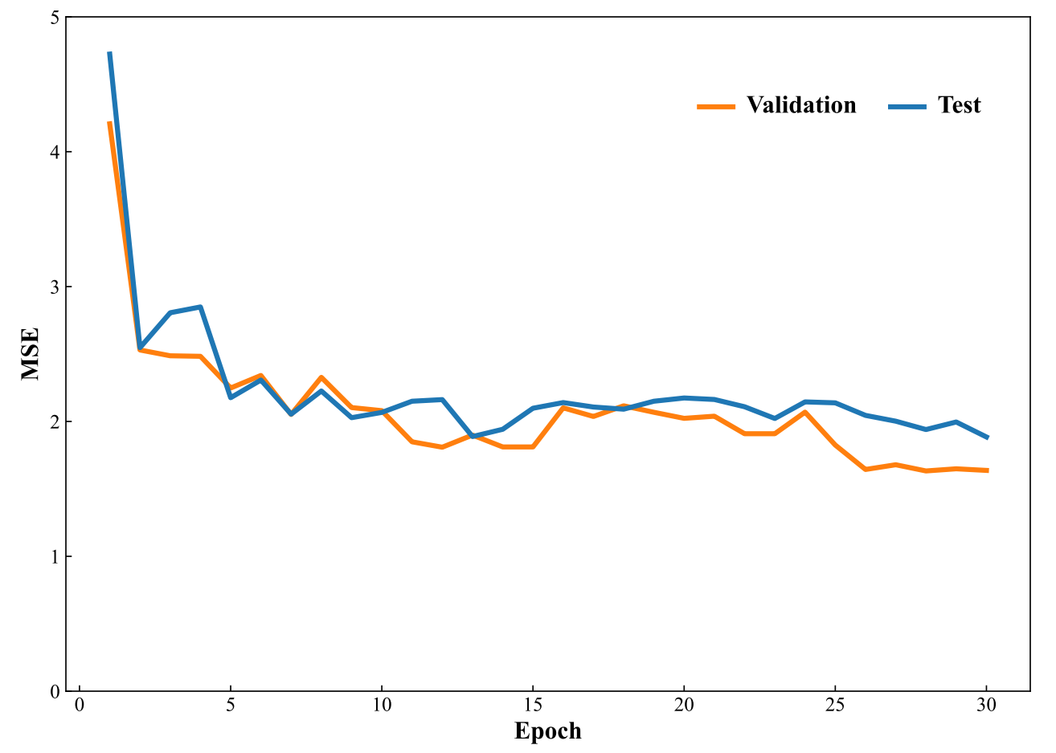
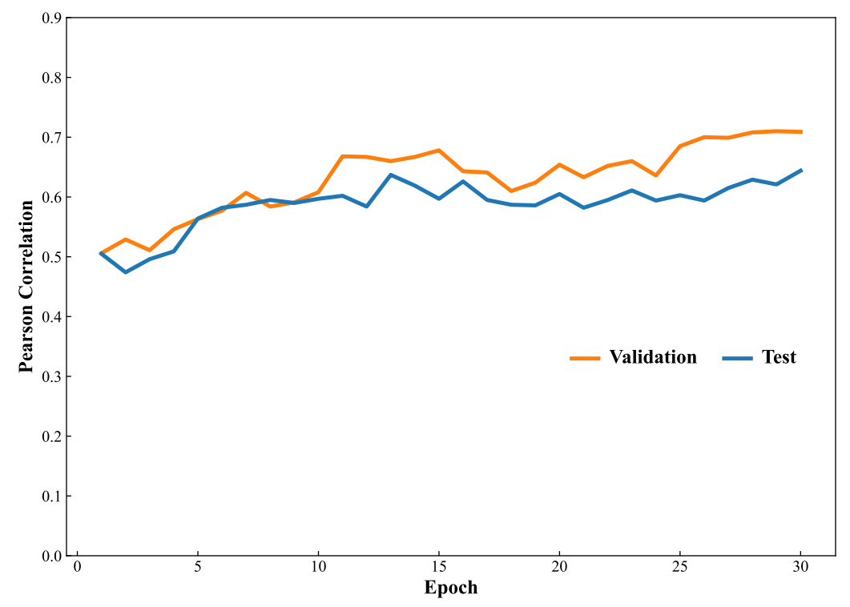
分子推荐模块
五折交叉验证 & 外部测试集测试
mol1, mol2, Δ ΔG
mol1, mol3, Δ ΔG
mol1, mol4, Δ ΔG
mol2, mol3, Δ ΔG
……
637*637/2
637个
五折交叉
验证
Fold | Validation |  | Test
 | MSE | Pearson Correlation | MSE | Pearson Correlation
Fold1 | 1.63 | 0.71 | 1.89 | 0.64
Fold2 | 1.26 | 0.80 | 1.87 | 0.64
Fold3 | 1.91 | 0.63 | 1.80 | 0.66
Fold4 | 1.31 | 0.78 | 1.96 | 0.62
Fold5 | 1.41 | 0.73 | 2.53 | 0.53
mol1, mol638, Δ ΔG
……
mol637, mol707, Δ ΔG
637*70
70个

Slide 23
Plan to do
将FEP计算结果为负值的数据点加入训练集中，提高模型预测更高活性化合物的外推能力。
分析测试集中预测结果较差的分子结构上有无共性。
尝试使用其他小分子表征方式以及Transformer模型（语言模型）进行预测。

Slide 24
谢谢

